Slide 1
음성 AI 전문가 과정 · Day 33 / 51
echo = signal.fftconvolve(far, RIR) * 0.035
lag = lags[np.argmax(np.abs(xc))]
y_hat = np.dot(w, x) # 에코 예측
e = d - y_hat # 남은 소리
w += mu * e * x / (np.sum(x**2) + eps)
G = np.maximum(1 - N / P, floor) # 위너
want_db = TARGET_DB - level_db # AGC
Day 33
실시간 음질
에코 제거 · 잡음 억제 · 자동 음량
방 울림으로 에코 재현 → 지연 추정 → NLMS 에코 제거 · 더블토크
위너 필터 · WebRTC NS → AGC → AEC → NS → AGC 체인
7주차 · 4시간 · 키 필요 없음 · 서버 없이 시뮬레이션

Slide 2
0.0 · 오늘 답할 질문
D32 위젯을 스피커로 쓰면 왜 비서가 자기 말에 끊길까
1
스피커 소리는 어떻게 마이크로 돌아오나?
Part 1
2
에코는 얼마나 늦게 돌아오나? 어떻게 재나?
Part 1
3
원본을 아는 에코를 어떻게 빼나?
Part 2
4
사용자와 비서가 동시에 말하면 무엇이 망가지나?
Part 2
5
잡음은 종류마다 얼마나 뺄 수 있나?
Part 3
6
작은 · 큰 목소리를 어떻게 맞추고, 어떤 순서로 처리하나?
Part 4
음성 AI 전문가 과정 · Day 33
Notes:
산출물: 가짜 끼어들기 표 · 지연 추정 · ERLE 곡선 · 더블토크 비교 · 잡음별 SI-SDR · AGC 표 · 체인 비교표.

Slide 3
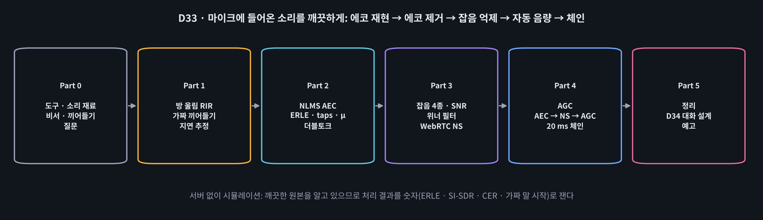
0.0 · 오늘의 흐름
에코 재현 → 에코 제거 → 잡음 억제 → 자동 음량 → 체인
교시 | 내용 | 빈칸 | 애니메이션
1교시 | Part 0 ~ 1 방 울림 · 가짜 끼어들기 · 지연 추정 | 1 · 2 | D33-1 · 2 · 3
2교시 | Part 2 NLMS · ERLE · taps · μ · 더블토크 | 3 · 4 · 5 | D33-4 · 5
3교시 | Part 3 잡음 4종 · 위너 · noisereduce · WebRTC NS | 6 · 7 · 8 | D33-6 · 7
4교시 | Part 4 ~ 5 AGC · 체인 · 브라우저 vs 서버 | 9 | D33-8 · 9
음성 AI 전문가 과정 · Day 33
Notes:
빈칸 9개. 깨끗한 원본을 알고 있으므로 처리 결과를 숫자로 잰다.

Slide 4
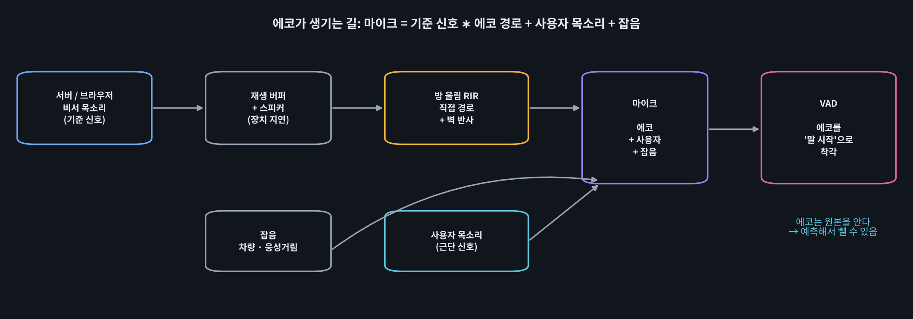
1.1 · 에코가 생기는 길
마이크 = 기준 신호 ∗ 에코 경로(RIR) + 사용자 + 잡음
오늘의 방 (pyroomacoustics) | 값
방 · 흡수 | 4.5 × 3.5 × 2.7 m · 벽 흡수 35% · RT60 약 0.17초
스피커 → 마이크 · 입 → 마이크 | 0.25 m · 0.65 m
장치 지연 · 결합 | 60 ms · 0.035 → ERL 약 16 dB
음성 AI 전문가 과정 · Day 33
Notes:
에코는 원본을 아는 소리 → 예측해서 뺄 수 있다.

Slide 5
1.2 · 에코 만들기
fftconvolve(기준, RIR) × 결합 + 장치 지연
def speaker_to_mic(play):
e = signal.fftconvolve(play, RIR_ECHO)[:len(play)] * COUPLING
return np.concatenate([np.zeros(int(DEVICE_DELAY * SR)), e])[:len(play)]
MIC_A = ECHO # 장면 A: 비서만 말함
MIC_B = ECHO + NEAR # 장면 B: 4초에 사용자 끼어들기
🧩 빈칸 1
fftconvolve (FFT 합성곱)
np.convolve도 같은 값이지만 19만 × 2,400 샘플은 느림. FFT로 주파수 영역에서 곱함 (D3).
▶ 애니메이션 D33-2 에코의 길
음성 AI 전문가 과정 · Day 33
Notes:
테스트 실행: 스피커 -15.5 dBFS → 에코 -31.7 dBFS (ERL 16.2 dB).

Slide 6
1.3 · 가짜 끼어들기 재현
같은 VAD(-38 dBFS)가 에코를 사용자 말로 착각
장면 | VAD가 본 말 시작 | 진짜 사용자 말
A. 에코만 (사용자 조용) | 0.56초 · 3.52초 | 없음
B. 에코 + 4초 끼어들기 | 0.56초 · 3.52초 (4초는 묻힘) | 4.0초
VAD 문턱 | 장면 A의 가짜 말 시작
-38 dBFS | 2번
-32 dBFS | 2번
-26 dBFS | 1번 (그래도 남음)
장면 B: 에코가 3.52초에 이미 말 시작을 만들어, 4초의 진짜 끼어들기를 따로 알아채지 못함. 근본 해결은 에코를 빼고 VAD에 넣는 것.
음성 AI 전문가 과정 · Day 33
Notes:
테스트 실행 값. 문턱을 올리면 줄지만 작은 목소리까지 놓친다.

Slide 7
1.4 · 지연 찾기
상호상관의 가장 높은 봉우리 = 에코 지연
xc = signal.correlate(MIC_A, FAR, mode="full", method="fft")
lags = signal.correlation_lags(len(MIC_A), len(FAR))
lag = int(lags[np.argmax(np.abs(xc))])
REF = np.concatenate([np.zeros(lag - 32), FAR])[:len(FAR)]
🧩 빈칸 2
argmax (값이 아니라 위치)
실서비스: 잡음 · 잔향에 강한 GCC-PHAT, 지연이 바뀌므로 주기적으로 다시.
▶ 애니메이션 D33-3 지연 찾기
음성 AI 전문가 과정 · Day 33
Notes:
테스트 실행: 찾은 지연 1012 샘플 = 63.2 ms (정답 1012 = 장치 지연 960 + 직접 경로 52).

Slide 8
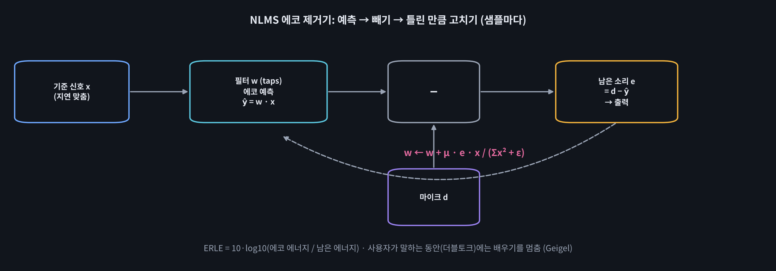
2.1 · NLMS 에코 제거기
예측 → 빼기 → 틀린 만큼 고치기 (샘플마다)
손잡이 | 뜻 | 크면 | 작으면
taps | 기억하는 에코 길이 (1024 = 64 ms) | 긴 잔향까지 · 느림 | 꼬리가 남음
μ | 한 번에 고치는 양 (0 ~ 2) | 빨리 배움 · 흔들림 | 느리지만 안정
음성 AI 전문가 과정 · Day 33
Notes:
에코 경로는 방 · 기기 · 사람 위치마다 다르고 계속 바뀜 → 들으면서 배우는 적응 필터.

Slide 9
2.2 · NLMS 코드 + ERLE
ŷ = w·x, e = d − ŷ, w ← w + μ·e·x / (Σx² + ε)
for n in range(len(d)):
xb = xp[n:n + taps][::-1] # 최근 taps개
y_hat = np.dot(w, xb) # 에코 예측
e[n] = d[n] - y_hat # 남은 소리 = 출력
if not freeze[n]:
w += mu * e[n] * xb / (np.sum(xb ** 2) + eps)
erle = 10 * np.log10(np.mean(d**2) / np.mean(e**2))
🧩 빈칸 3 · 4 · 5
dot · sum · log10
ERLE 20 dB = 에코 에너지 1/100. 에너지 비율이라 10·log10 (진폭이면 20).
Σx²로 나누는 것이 Normalized: 비서가 크게 · 작게 말해도 같은 속도로 배움.
음성 AI 전문가 과정 · Day 33
Notes:
테스트 실행: ERLE 29.8 dB, 남은 에코 -63.9 dBFS, VAD 가짜 말 시작 2번 → 0번, 처리 0.15배 실시간.

Slide 10
2.3 · taps · μ 비교
얼마나 빨리, 얼마나 깊이 지우나
taps | μ | ERLE (2초 뒤) | 첫 1초 ERLE
256 | 0.5 | 21.9 dB | 23.0 dB
1024 | 0.1 | 21.8 dB | 17.0 dB (느림)
1024 | 0.5 | 29.8 dB | 24.3 dB
1024 | 1.0 | 29.8 dB | 24.0 dB
1
μ 작음 → 천천히 배움
2
taps 짧음 → 꼬리가 남음
3
μ 너무 큼(>1.6) → 흔들림
4
배운 w가 RIR을 닮아 감
▶ 애니메이션 D33-4 NLMS
음성 AI 전문가 과정 · Day 33
Notes:
테스트 실행 기준. 256 탭은 잔향 꼬리(150 ms)를 다 덮지 못함.

Slide 11
2.4 · 더블토크
사용자가 말할 땐 배우기를 멈춘다 (Geigel)
방법 (테스트 실행) | 끼어들기 전 남은 에코 | 사용자 목소리 망가짐 | VAD 말 시작
처리 전 | -34.1 dBFS | -25.5 dB | 0.56 · 3.52초
NLMS (계속 배움) | -63.5 dBFS | +1.5 dB (망가짐) | 4.0초
NLMS + Geigel | -63.5 dBFS | -32.3 dB | 4.0초
Geigel이 사용자 말로 본 비율: 끼어들기 동안 100% · 비서만 말할 때 0%. 실제 제품(WebRTC AEC3 · Speex)은 더 정교한 검출 + 잔여 에코 억제(RES).
▶ 애니메이션 D33-5 더블토크
음성 AI 전문가 과정 · Day 33
Notes:
Geigel: |마이크| > 0.5 × 최근 |기준| 최댓값 → 0.15초 동안 멈춤. 에코는 스피커 소리보다 작게 돌아오기 때문.

Slide 12
3.1 · 잡음 네 가지
SNR = 10·log10(말소리 에너지 / 잡음 에너지)
잡음 | 특징 | 빼기
백색 · 선풍기 | 모든 주파수에 고르게, 늘 같음 | 쉬움
차량 | 낮은 주파수 웅웅, 늘 같음 | 쉬움
공장 | 120 · 240 Hz 웅 + 갑자기 쾅 | 중간
웅성거림 | 다른 사람들의 말소리 | 매우 어려움
▶ 애니메이션 D33-6 잡음과 SNR
음성 AI 전문가 과정 · Day 33
Notes:
에코는 원본을 알지만 잡음은 모른다 → 통계적 추측.

Slide 13
3.2 · 위너 필터
G(t, f) = max(1 − N(f) / P(t, f), floor)
S = librosa.stft(y, n_fft=512, hop_length=128); P = np.abs(S) ** 2
N = np.mean(P[:, :nf], axis=1, keepdims=True) # 앞 0.4초
G = np.maximum(1 - N / (P + 1e-12), floor) # 칸마다 이득
y_out = librosa.istft(S * G, hop_length=128, length=len(y))
🧩 빈칸 6 · 7 · 8
mean · maximum · istft
np.max는 배열 하나의 최댓값, np.maximum(a, b)는 칸마다 큰 쪽.
floor = 0이면 뮤지컬 잡음(삐릭삐릭). 조금 남기는 편이 귀 · 받아쓰기에 나음.
▶ 애니메이션 D33-7 위너 이득
음성 AI 전문가 과정 · Day 33
Notes:
테스트 실행: 차량 잡음 5 dB, SI-SDR 3.1 → 8.6 dB.

Slide 14
3.3 · 기성품과 비교 (SNR 5 dB)
SI-SDR (dB, 높을수록 좋음)
잡음 | 처리 안 함 | 위너 (우리 것) | noisereduce | WebRTC NS
white | 3.1 | 9.1 | 9.3 | 8.1
car | 3.1 | 8.6 | 9.9 | 12.7
babble | 3.2 | 5.6 | 3.7 | 3.8
factory | 3.1 | 7.2 | 6.0 | 8.8
웅성거림은 어떤 방법도 거의 못 뺌: 잡음이 말소리와 똑같이 생김 → 마이크를 가까이 · 지향성 · 화자 구분(D35) · 다시 묻기(D34).
음성 AI 전문가 과정 · Day 33
Notes:
테스트 실행 기준. WebRTC NS는 10 ms씩 실시간 · 96 샘플(6 ms) 늦게 나옴.

Slide 15
4.1 · 자동 음량 (AGC)
원하는 이득 = TARGET_DB − 지금 크기
TARGET_DB, MAX_GAIN_DB, GATE_DB = -24.0, 24.0, -42.0
if lv > GATE_DB:
want_db = np.clip(TARGET_DB - lv, -MAX_GAIN_DB, MAX_GAIN_DB)
k = attack if want_db < g_db else release
g_db += k * (want_db - g_db)
🧩 빈칸 9
TARGET_DB (목표 − 지금)
▶ 애니메이션 D33-8 자동 음량
사용자 (테스트 실행) | 처리 전 | AGC 후
작은 목소리 | -39.8 dBFS | -29.1 dBFS
보통 | -21.4 dBFS | -24.4 dBFS
큰 목소리 | -9.8 dBFS | -23.0 dBFS
음성 AI 전문가 과정 · Day 33
Notes:
말소리일 때만(gate) · 줄일 땐 빠르게(attack) · 키울 땐 천천히(release).

Slide 16
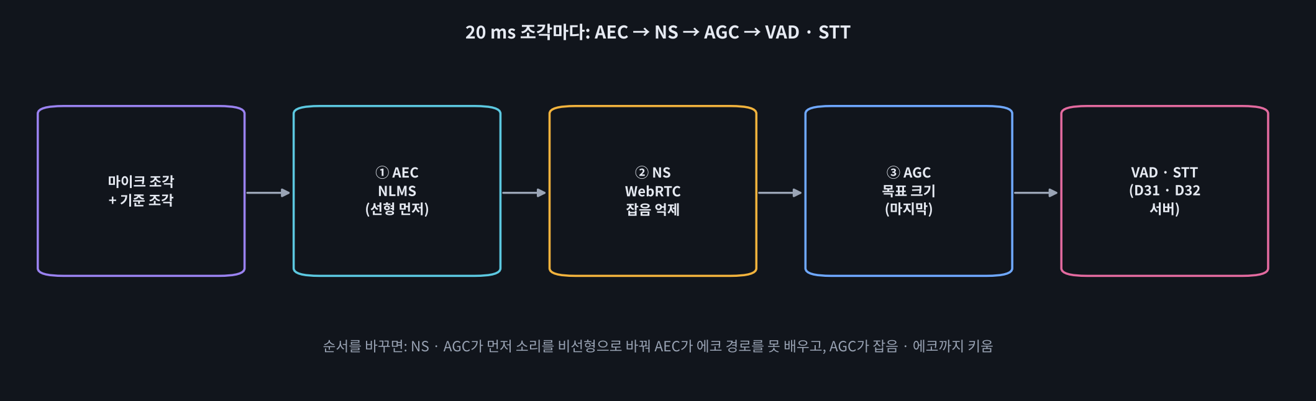
4.2 · AEC → NS → AGC 체인
20 ms 조각마다, 앞 조각의 상태를 기억하며
체인 (테스트 실행) | 가짜 말 시작 | 끼어들기 찾음 | 끼어들기 크기 | 조각당 처리
처리 안 함 | 2번 | 못 찾음 | -33.2 dBFS | -
AEC | 0번 | 찾음 | -36.7 dBFS | 2.0 ms
AEC → NS | 0번 | 찾음 | -37.0 dBFS | 2.1 ms
AEC → NS → AGC | 0번 | 찾음 | -30.2 dBFS | 2.4 ms
음성 AI 전문가 과정 · Day 33
Notes:
선형 단계(AEC) 먼저, 크기 맞춤(AGC)은 마지막.

Slide 17
4.3 · AGC가 문제를 만들 때
gate가 너무 낮으면 남은 잡음 · 에코를 키운다
1
AGC는 조용할 때도 크기를 키우려 함
🍎 비유
조용한 방에서 보청기 볼륨을 끝까지 올리면 냉장고 소리까지 크게 들립니다. 말소리가 들릴 때만 볼륨을 맞춥니다.
2
gate 아래(조용함)에서는 이득을 고치지 않음
3
gate가 잡음 · 남은 에코보다 낮으면 펌핑
4
VAD는 AGC 앞 소리로 판단하거나 문턱을 같이 조정
▶ 애니메이션 D33-8 gate를 -55로 내려 보기
음성 AI 전문가 과정 · Day 33
Notes:
자료를 만들 때 실제로 본 결과: GATE_DB = -48이면 끼어들기 직전(약 3.8초)에 가짜 말 시작.

Slide 18
4.4 · 어디서 처리할까
브라우저(getUserMedia 옵션) vs 서버(오늘의 체인)
 | 브라우저 | 서버
에코 기준 신호 | 스피커로 실제 나간 소리 · 정확한 시각 | 보낸 소리 → 네트워크 · 재생 지연 추정
조절 | 켜고 끄기 정도 | 손잡이 전부 · 측정 가능
비용 | 사용자 기기 | 서버 CPU (통화마다)
잘 맞는 곳 | 웹 · 앱 기본값 | 전화 · 녹음 파일 · 강한 잡음
getUserMedia({ audio: { echoCancellation: true, noiseSuppression: true, autoGainControl: true } })
stream.getAudioTracks()[0].getSettings() // 실제로 켜졌는지 확인
음성 AI 전문가 과정 · Day 33
Notes:
웹 · 앱은 브라우저 처리를 기본으로 켜고, 서버는 남는 잡음 · 크기 차이 · 전화(SIP)를 맡는다.

Slide 19
4.5 · 문제별 도구
증상을 보고 어느 단계를 고칠지
비서가 자기 말에 끊김
끼어든 뒤 에코가 다시 샘
→ AEC · 지연 추정
→ 더블토크 검출
차 안 통화 받아쓰기 틀림
식당에서 옆 사람 말까지
→ NS (WebRTC)
→ 마이크 · 화자 구분
멀리서 말하면 못 알아들음
조용할 때 가짜 끼어들기
→ AGC
→ AGC gate
음성 AI 전문가 과정 · Day 33
Notes:
정리 퀴즈 D33-9와 같은 상황들.

Slide 20
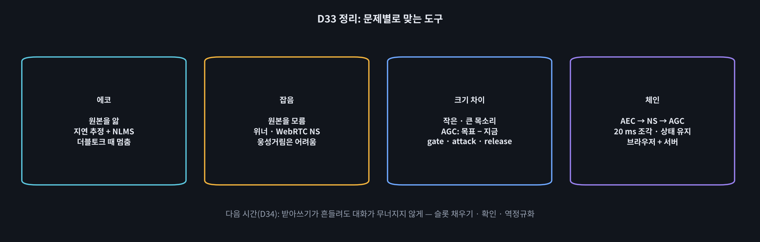
5 · 정리
문제별로 맞는 도구
animation.html
D33-1 ~ 9
worksheet.html
4교시 × 10
D33_실시간음질_실습.ipynb
빈칸 9
에코의 길 · 지연 · NLMS · 더블토크 · SNR · 위너 · AGC
오답 캡처 → 노션
서버 없이 · 키 필요 없음
온라인 자료 imguru-mooc.github.io/AI_Voice/day33
음성 AI 전문가 과정 · Day 33
Notes:
다음: D34 음성 대화 설계 — 슬롯 채우기 · 확인 · 역정규화(ITN) · 다시 묻기.

